Slide 1
3D建模及多邊形網格
IC271A: 電腦圖學
元智大學資訊傳播學系
助理教授 鄧進宏

Slide 2
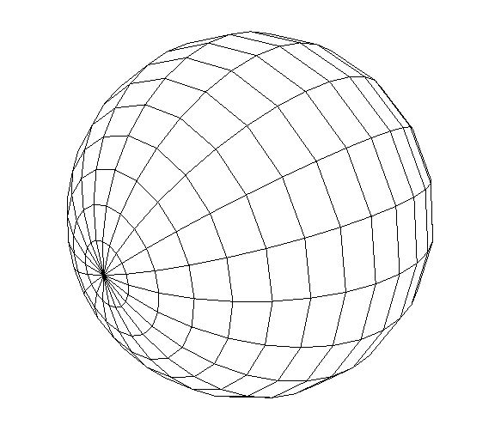
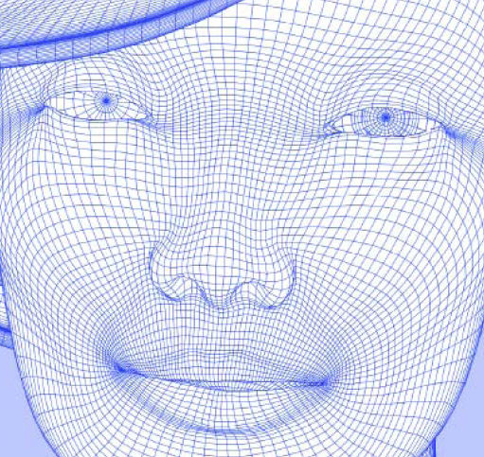
3D物件的表示
多邊形網格 (polygonal mesh)
用一堆多邊形組成物體的表面
目前最常使用的3D物件表示法
曲線及曲面(curve and surface)
用平滑的曲線及曲面代表物體
的表面
最終還是要轉成多邊形才能用
目前的硬體繪製
圖片來源: Kerlow: The Art of 3D Computer Animation and Effects

Slide 3
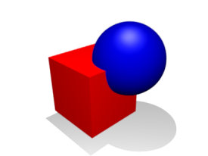
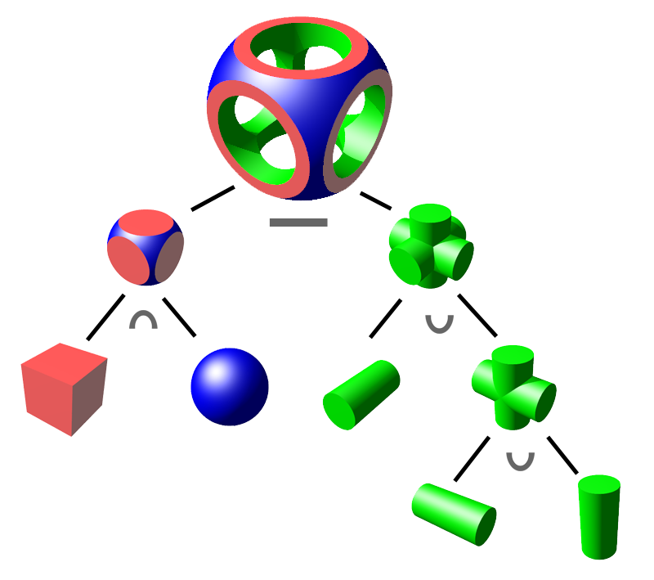
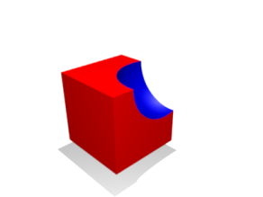
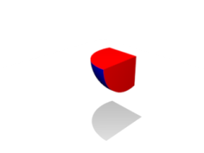
CSG (Constructive Solid Geometry)
由一堆基礎元件藉由交集連集等方式組合而成
較適用於工業上的零件設計
聯集∪
CSG Tree
差集－
交集∩
圖片來源: Wikipedia, Constructive Solid Geometry.

Slide 4
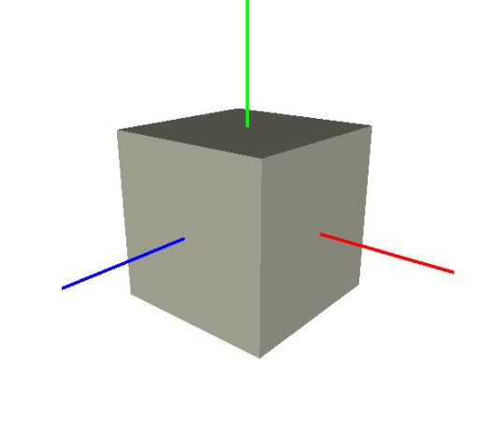
3D模型的建立
到目前為止的3D物件都是由GLUT函式庫所提供
如何用OpenGL指令建立一個3D物件?
用glBegin及glEnd指令搭配適當的幾何元件
立方體：
注意法向量的設定以及點的順序
Gl.glBegin(Gl.GL_QUADS);
Gl.glNormal3d(0.0, 0.0, 1.0);
Gl.glVertex3d(-0.5, 0.5, 0.5); Gl.glVertex3d(-0.5, -0.5, 0.5);
Gl.glVertex3d(0.5, -0.5, 0.5); Gl.glVertex3d(0.5, 0.5, 0.5);
Gl.glNormal3d(1.0, 0.0, 0.0);
Gl.glVertex3d(0.5, 0.5, 0.5); Gl.glVertex3d(0.5, -0.5, 0.5);
Gl.glVertex3d(0.5, -0.5, -0.5); Gl.glVertex3d(0.5, 0.5, -0.5);
Gl.glNormal3d(0.0, 1.0, 0.0);
Gl.glVertex3d(0.5, 0.5, 0.5); Gl.glVertex3d(0.5, 0.5, -0.5);
Gl.glVertex3d(-0.5, 0.5, -0.5); Gl.glVertex3d(-0.5, 0.5, 0.5);
//其他三個面
Gl.glEnd();
(0,1,0)
(-0.5,0.5,0.5)
(0.5,0.5,-0.5)
(0.5,0.5,0.5)
(0,0,1)
(1,0,0)
(0.5,-0.5,0.5)

Slide 5
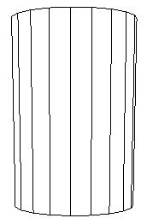
圓柱體：
int Slices = 20;
double dt = 360.0 / Slices;
double x, z, r = 1.0, h = 3.0;
Gl.glBegin(Gl.GL_QUAD_STRIP);
for (double theta = -180.0; theta <= 180.0 + dt*0.5; theta += dt)
{
x = r * Math.Sin(theta * Math.PI / 180.0);
z = r * Math.Cos(theta * Math.PI / 180.0);
Gl.glNormal3d(x/r, 0, z/r);
Gl.glVertex3d(x, h, z);
Gl.glVertex3d(x, 0, z);
}
Gl.glEnd();
y = h,
angle=theta
y = h,
angle=theta+dt
y = 0,
angle=theta
y = 0,
angle=theta+dt
5

Slide 6
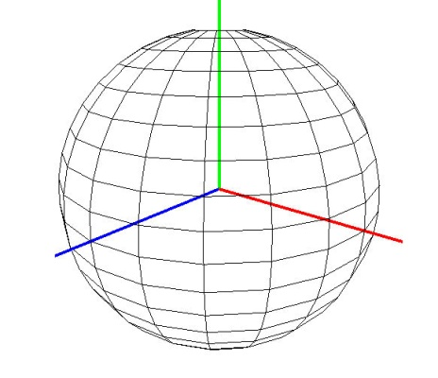
球：
扣除南北極的部分：
int Stacks = 20, Slices = 20;
double dp = 180.0 / Stacks, dt = 360.0 / Slices;
double x,y,z,r = 1.0;
for (double phi = -(90-dp); phi <90-dp; phi += dp)
{
Gl.glBegin(Gl.GL_QUAD_STRIP);
for(double theta = 0.0; theta<=360.0+dt*0.5; theta+=dt)
{
x = r * Math.Cos((phi + dp) * Math.PI / 180.0) * Math.Sin(theta * Math.PI / 180.0);
y = r * Math.Sin((phi + dp) * Math.PI / 180.0);
z = r * Math.Cos((phi + dp) * Math.PI / 180.0) * Math.Cos(theta * Math.PI / 180.0);
Gl.glNormal3d(x/r, y/r, z/r); Gl.glVertex3d(x, y, z);
x = r * Math.Cos(phi * Math.PI / 180.0) * Math.Sin(theta * Math.PI / 180.0);
y = r * Math.Sin(phi * Math.PI / 180.0);
z = r * Math.Cos(phi * Math.PI / 180.0) * Math.Cos(theta * Math.PI / 180.0);
Gl.glNormal3d(x/r, y/r, z/r); Gl.glVertex3d(x, y, z);
}
Gl.glEnd();
}
(phi+dp,theta)
(phi+dp,theta+dt)
(phi,theta)
(phi,theta+dt)

Slide 7
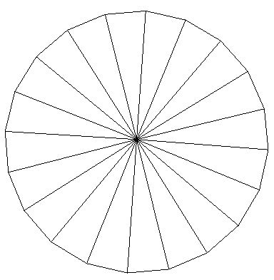
北極部分：
Gl.glBegin(Gl.GL_TRIANGLE_FAN);
Gl.glNormal3d(0.0, 1.0, 0.0);
Gl.glVertex3d(0.0, r, 0.0);
y = r * Math.Sin((90 - dp) * Math.PI / 180.0);
for (double theta = 0.0; theta <= 360.0+dt*0.5; theta += dt)
{
x = r * Math.Cos((90 - dp) * Math.PI / 180.0) * Math.Sin(theta * Math.PI / 180.0);
z = r * Math.Cos((90 - dp) * Math.PI / 180.0) * Math.Cos(theta * Math.PI / 180.0);
Gl.glNormal3d(x/r, y/r, z/r);
Gl.glVertex3d(x, y, z);
}
Gl.glEnd();
(90-dp, theta+dt)
(0,1,0)
(90-dp, theta)

Slide 8
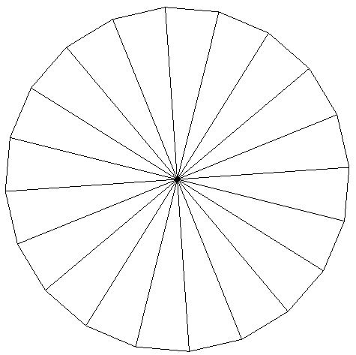
南極部分：
Gl.glBegin(Gl.GL_TRIANGLE_FAN);
Gl.glNormal3d(0.0, -1.0, 0.0);
Gl.glVertex3d(0.0, -r, 0.0);
y = r * Math.Sin((dp - 90) * Math.PI / 180.0);
for (double theta = 360.0; theta >= 0-dt*0.5; theta -= dt)
{
x = r * Math.Cos((dp - 90) * Math.PI / 180.0) * Math.Sin(theta * Math.PI / 180.0);
z = r * Math.Cos((dp - 90) * Math.PI / 180.0) * Math.Cos(theta * Math.PI / 180.0);
Gl.glNormal3d(x/r, y/r, z/r);
Gl.glVertex3d(x, y, z);
}
Gl.glEnd();
(-90+dp, theta+dt)
(0,-1,0)
(-90+dp, theta)

Slide 9
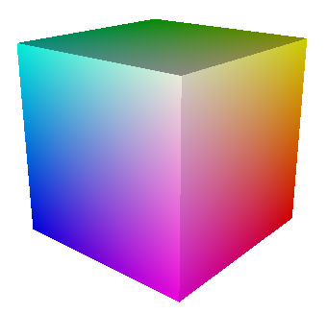
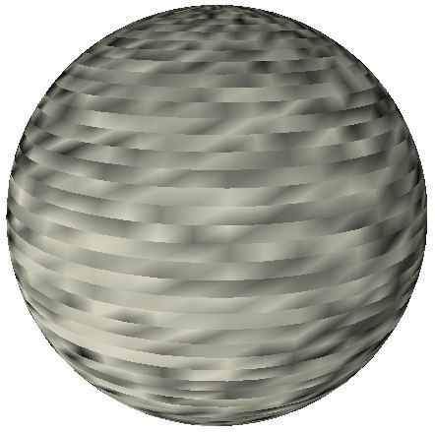
自己建立3D物件的好處是可以有其他更多的變化
每個頂點可以設定不同的顏色
修改每個頂點的法向量

Slide 10
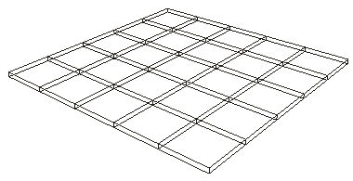
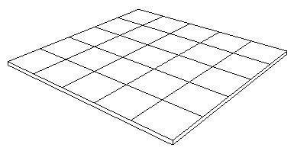
範例：
修改前一章房間、桌子、茶壺、球及啞鈴的範例
用立方體分割牆面及桌面會造成許多多餘的多邊形
多邊形愈多會使得整體效能愈低
用立方體分割牆面，在立方體相接的地方的多邊形是多餘的
自行分割牆面可減少許多多餘的多邊形，加快程式的運作效能

Slide 11
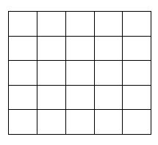
朝上的面
double dx = 1.0 / Slices;
double dz = 1.0 / Slices;
Gl.glBegin(Gl.GL_QUADS);
Gl.glNormal3d(0.0, 1.0, 0.0);
for (double x = 0; x < 1.0; x+=dx)
{
for (double z = 0; z < 1.0; z+=dz)
{
Gl.glVertex3d(x, thickness, z);
Gl.glVertex3d(x, thickness, z + dz);
Gl.glVertex3d(x + dx, thickness, z + dz);
Gl.glVertex3d(x + dx, thickness, z);
}
}
Gl.glEnd();
x
z
(x, z)
(x+dx, z)
(x, z+dz)
(x+dx, z+dz)

Slide 12
朝下的面
Gl.glBegin(Gl.GL_QUADS);
Gl.glNormal3d(0.0, -1.0, 0.0);
for (double x = 0; x < 1.0; x += dx)
{
for (double z = 0; z < 1.0; z += dz)
{
Gl.glVertex3d(x, 0.0, z);
Gl.glVertex3d(x + dx, 0.0, z);
Gl.glVertex3d(x + dx, 0.0, z + dz);
Gl.glVertex3d(x, 0.0, z + dz);
}
}
Gl.glEnd();
z
x
(x, z+dz)
(x+dx, z+dz)
註：我們亦可使用glFrontFace指令指定多邊形頂點順序的設定
(x, z)
(x+dx, z)

Slide 13

多邊形網格的資料結構表示法
3D物件 & OpenGL指令
OpenGL是一個用來繪製3D物件的繪圖函式庫
3D物件的建立可以完全獨立於OpenGL指令外
不懂OpenGL的人只要了解3D物件的基本概念也可以建立3D物件
Question：
若3D物件是用多邊形網格來表示，則如何有效地儲存多邊形網格以利後續使用OpenGL指令將其繪製於螢幕上?
3D物件
OpenGL函式庫

Slide 14
儲存多邊形網格的資料結構
最直覺的方法：
缺點：有許多重複的資料
 | 頂點座標 | 頂點法向量 | 頂點顏色
第一面 | (0, 1, 1) | (0, 0, 1) | (0, 255, 255)
 | (0, 0, 1) | (0, 0, 1) | (0, 0, 255)
 | (1, 0, 1) | (0, 0, 1) | (255, 0, 255)
 | (1, 1, 1) | (0, 0, 1) | (255, 255, 255)
第二面 | (1, 1, 1) | (1, 0, 0) | (255, 255, 255)
 | (1, 0, 1) | (1, 0, 0) | (255, 0, 255)
 | (1, 0, 0) | (1, 0, 0) | (255, 0, 0)
 | (1, 1, 0) | (1, 0, 0) | (255, 255, 0)
(0,1,1)
(1,1,0)
重複
(1,0,1)
第一面
第二面
class Face
{
int nVerts; Point[] pPt; Vector[] pNorm; Color[] pColor;
//…
}

Slide 15

另一種較省空間的方式：
頂點列表： 法向量列表： 色彩列表：
編號 | 頂點
0 | (0, 0, 0)
1 | (0, 0, 1)
2 | (0, 1, 0)
3 | (0, 1, 1)
4 | (1, 0, 0)
5 | (1, 0, 1)
6 | (1, 1, 0)
7 | (1, 1, 1)
編號 | 法向量
0 | (1, 0, 0)
1 | (-1, 0, 0)
2 | (0, 1, 0)
3 | (0, -1, 0)
4 | (0, 0, 1)
5 | (0, 0, -1)
編號 | 色彩
0 | (0, 0, 0)
1 | (0, 0, 255)
2 | (0, 255, 0)
3 | (0, 255, 255)
4 | (255, 0, 0)
5 | (255, 0, 255)
6 | (255, 255, 0)
7 | (255, 255, 255)
多邊形網格
(0,1,1)
(1,1,0)
 | 頂點 | 法向量 | 色彩
第一面 | 3, 1, 5, 7 | 4, 4, 4, 4 | 3, 1, 5, 7
第二面 | 7, 5, 4, 6 | 0, 0, 0, 0 | 7, 5, 4, 6
第一面
(1,0,1)
第二面

Slide 16
程式碼：
資料型態：
頂點、向量及色彩
頂點編號：
面：
struct Point3
{
public float x,y,z;
}
struct Vector3
{
public float x,y,z;
}
struct Color
{
public byte r, g, b;
}
struct VertexID
{
public int vertIndex, normIndex, colorIndex;
}
struct Face
{
public int nVerts;
public VertexID[] pVert;
}

Slide 17
多邊形網格：
class Mesh
{
private int nVerts=0;
private Point3[] pPt;
private int nNormals=0;
private Vector3[] pNorm;
private int nColors=0;
private Color[] pColor;
private int nFaces=0;
private Face[] pFace;
//成員函數
private void CalNormal(Point3 p1, Point3 p2, Point3 p3, out Vector3 normal)
{
//...
}
public void ReadFile(string filename)
{
//...
}
public void DrawByOpenGL(bool DisableColor)
{
//...
}
}

Slide 18
使用OpenGL指令繪製多邊形網格
public void DrawByOpenGL()
{
for (int i = 0; i < nFaces; i++)
{
Gl.glBegin(Gl.GL_POLYGON);
for (int j = 0; j < pFace[i].nVerts; j++)
{
Gl.glColor3ub(pColor[pFace[i].pVert[j].colorIndex].r,
pColor[pFace[i].pVert[j].colorIndex].g,
pColor[pFace[i].pVert[j].colorIndex].b);
Gl.glNormal3f(pNorm[pFace[i].pVert[j].normIndex].x,
pNorm[pFace[i].pVert[j].normIndex].y,
pNorm[pFace[i].pVert[j].normIndex].z);
Gl.glVertex3f(pPt[pFace[i].pVert[j].vertIndex].x,
pPt[pFace[i].pVert[j].vertIndex].y,
pPt[pFace[i].pVert[j].vertIndex].z);
}
Gl.glEnd();
}
}

Slide 19
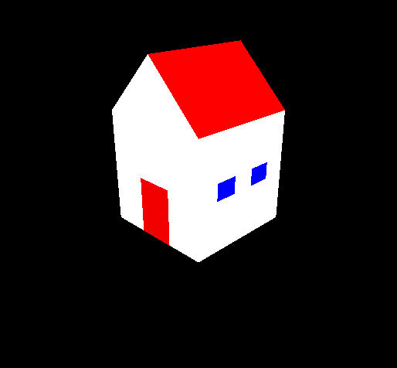
範例：
house.txt
Vertex List: 22
1: 0, 0, 0
2: 1, 0, 0
3: 1, 1, 0
4: 0.5, 1.5, 0
5: 0, 1, 0
6: 0, 0, 1
7: 1, 0, 1
8: 1, 1, 1
9: 0.5, 1.5, 1
10: 0, 1, 1
11: 0.3333, 0, 1.001
12: 0.6666, 0, 1.001
13: 0.6666, 0.5, 1.001
14: 0.3333, 0.5, 1.001
15: 1.001, 0.45, 0.2
16: 1.001, 0.6, 0.2
17: 1.001, 0.6, 0.4
18: 1.001, 0.45, 0.4
19: 1.001, 0.45, 0.6
20: 1.001, 0.6, 0.6
21: 1.001, 0.6, 0.8
22: 1.001, 0.45, 0.8
Mesh House = new Mesh();
House.ReadFile("house.txt");
House.DrawByOpenGL();

Slide 20
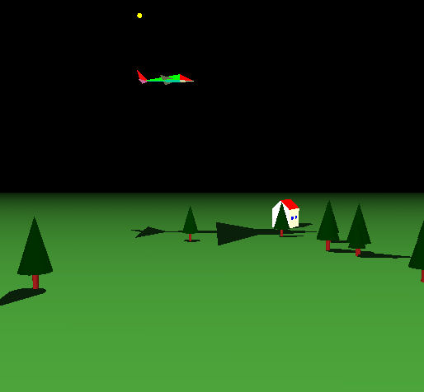
綜合範例
簡單的室外場景
按下鍵盤左右鍵可讓飛機旋轉

Slide 21

基本概念：
地面：
地面可用一大片四邊形來表示，並將較遠的兩個頂點設定為偏暗的顏色以達到漸層的效果
Gl.glBegin(Gl.GL_QUADS);
Gl.glNormal3d(0.0, 1.0, 0.0);
Gl.glColor3ub(10, 32, 10);
Gl.glVertex3d(50.0, 0.0, -50.0);
Gl.glVertex3d(-50.0, 0.0, -50.0);
Gl.glColor3ub(120, 255, 120);
Gl.glVertex3d(-50.0, 0.0, 50.0);
Gl.glVertex3d(50.0, 0.0, 50.0);
Gl.glEnd();
Vertex: (-50,0,-50)
Color: (10,32,10)
Vertex: (50,0,-50)
Color: (10,32,10)
Vertex: (-50,0,50)
Color: (120,255,120)
Vertex: (50,0,50)
Color: (120,255,120)

Slide 22
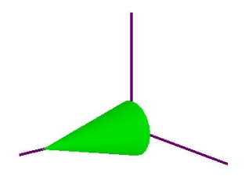
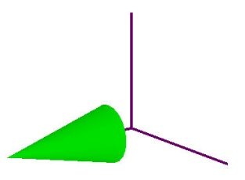
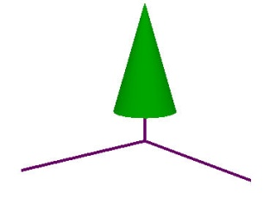
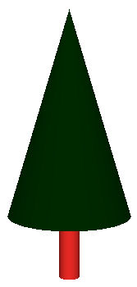
房子及飛機：
房子及飛機的3D模型已內建於house.txt及jet.txt兩個文字檔中，因此只要透過前述的多邊形網格類別(Mesh) ，即可將其繪製於螢幕上
樹：
樹可透過圓柱及圓錐體建立
Gl.glColor3ub(92, 16, 16);
cylinder(0.05, 0.3, 20);
Gl.glColor3ub(0, 32, 0);
Gl.glRotated(-90.0, 1.0, 0.0, 0.0);
Gl.glTranslated(0, 0, 0.3);
Glut.glutSolidCone(0.3, 1.0, 20, 20);

Slide 23
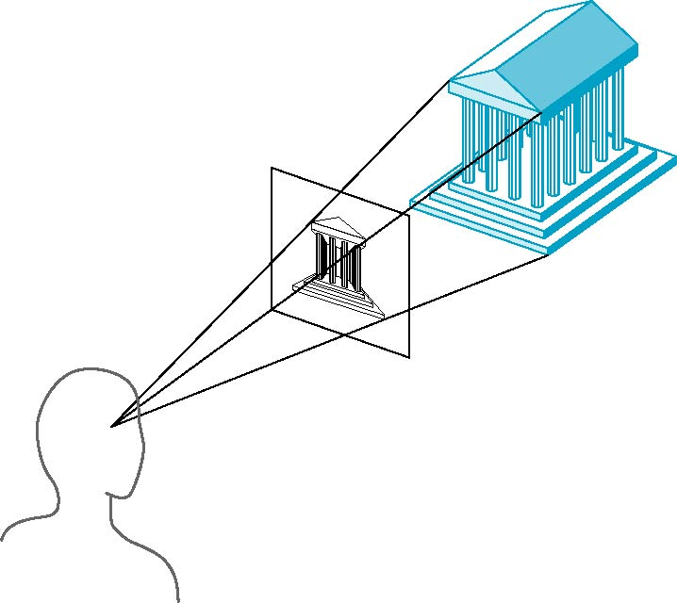
陰影的產生
OpenGL沒有內建產生陰影的指令，因此必須自行產生
產生陰影的方法有好幾種，大部分都有一定的複雜度，在此介紹一個較簡單的方法，但它有以下的缺點
只能適用於點光源
只能在特定的平面上產生陰影
基本概念：
陰影的產生與相機成像相當類似
可以把3D物件壓平在一個平面上
眼睛 ↔光源
成像面↔ 陰影面
P:投影矩陣
P
圖片來源: Angel: Interactive Computer Graphics 5E © Addison-Wesley 2009

Slide 24
陰影投影矩陣：
已知：S、V、A、n，求V′
S
V
n
V′
A
陰影投影矩陣

Slide 25
計算陰影投影矩陣的程式碼：
private void MakeShadowMatrix(float[,] points, float[] lightPos, float[] destMat)
{
float[] planeCoeff = new float[4];
float dot;
calcNormal(points,planeCoeff);
planeCoeff[3] = - ((planeCoeff[0]*points[2,0]) + (planeCoeff[1]*points[2,1]) +
(planeCoeff[2]*points[2,2]));
dot = planeCoeff[0] * lightPos[0] + planeCoeff[1] * lightPos[1] +
planeCoeff[2] * lightPos[2] + planeCoeff[3] * lightPos[3];
destMat[0] = dot - lightPos[0] * planeCoeff[0];
destMat[4] = 0.0f - lightPos[0] * planeCoeff[1];
destMat[8] = 0.0f - lightPos[0] * planeCoeff[2];
destMat[12] = 0.0f - lightPos[0] * planeCoeff[3];
destMat[1] = 0.0f - lightPos[1] * planeCoeff[0];
destMat[5] = dot - lightPos[1] * planeCoeff[1];
destMat[9] = 0.0f - lightPos[1] * planeCoeff[2];
destMat[13] = 0.0f - lightPos[1] * planeCoeff[3];
destMat[2] = 0.0f - lightPos[2] * planeCoeff[0];
destMat[6] = 0.0f - lightPos[2] * planeCoeff[1];
destMat[10] = dot - lightPos[2] * planeCoeff[2];
destMat[14] = 0.0f - lightPos[2] * planeCoeff[3];
destMat[3] = 0.0f - lightPos[3] * planeCoeff[0];
destMat[7] = 0.0f - lightPos[3] * planeCoeff[1];
destMat[11] = 0.0f - lightPos[3] * planeCoeff[2];
destMat[15] = dot - lightPos[3] * planeCoeff[3];
}

Slide 26
private void ReduceToUnit(float[] vector)
{
float length;
length = (float)Math.Sqrt((vector[0]*vector[0]) + (vector[1]*vector[1]) +
(vector[2]*vector[2]));
if(length == 0.0f) length = 1.0f;
vector[0] /= length; vector[1] /= length; vector[2] /= length;
}
// Points p1, p2, & p3 specified in counter clock-wise order
private void calcNormal(float[,] v, float[] normal)
{
float[] v1 = new float[3],v2 = new float[3];
int x = 0, y = 1, z = 2;
// Calculate two vectors from the three points
v1[x] = v[0,x] - v[1,x]; v1[y] = v[0,y] - v[1,y]; v1[z] = v[0,z] - v[1,z];
v2[x] = v[1,x] - v[2,x]; v2[y] = v[1,y] - v[2,y]; v2[z] = v[1,z] - v[2,z];
// Take the cross product of the two vectors to get
// the normal vector which will be stored in out
normal[x] = v1[y]*v2[z] - v1[z]*v2[y];
normal[y] = v1[z]*v2[x] - v1[x]*v2[z];
normal[z] = v1[x]*v2[y] - v1[y]*v2[x];
// Normalize the vector (shorten length to one)
ReduceToUnit(normal);
}

Slide 27
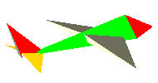
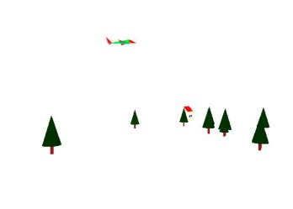
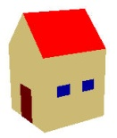

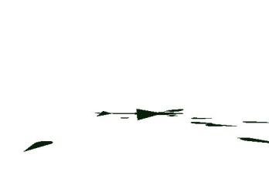

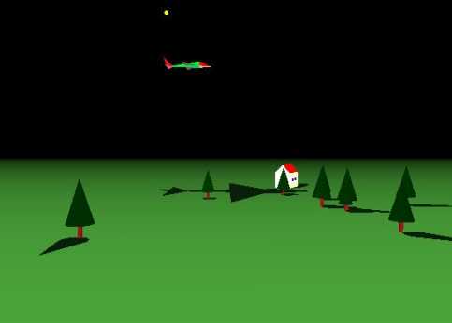
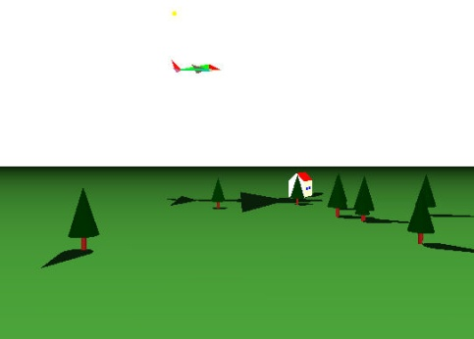
程式流程：
會產生陰影的物件
移至適
當位置
轉換至相
機座標系
(gluLookAt)
投影至視
窗工作區
設成陰影顏色
陰影投
影矩陣
不會產生陰影的物件
使用黑色背景

Slide 28
程式設計基本概念：
1. 將會產生陰影的物件繪製放在一個DrawScene函數內
2. 為配合陰影顏色的設定，可用一個布林參數控制DrawScene函數是否要正常上色
DrawScene(false): 使用正常顏色對3D物件著色，可用來繪製正常的3D物件
DrawScene(true): 不設定3D物件的顏色，顏色的設定由外部指令進行， 故可用來產生3D物件的陰影
3. Paint事件處理函數的基本架構：
private void simpleOpenGlControl1_Paint(object sender, PaintEventArgs e)
{
// 清除螢幕、設定矩陣模式以及設定相機的位置及方向
//繪製太陽及地面
DrawScene(false); //繪出正常3D物件
Gl.glDisable(Gl.GL_LIGHTING);
Gl.glPushMatrix();
Gl.glMultMatrixf(shadowMat); //shadowMat是所產生的陰影投影矩陣
Gl.glColor3ub(10, 32, 10); //設定陰影顏色
DrawScene(true); //產生陰影
Gl.glPopMatrix();
Gl.glEnable(Gl.GL_LIGHTING);
}

Slide 29
glMultMatrix{fd}指令：
glMultMatrix指令可以將目前的modelview矩陣乘上一個自訂的矩陣
M: modelview矩陣
矩陣格式：
glMultMatrixf(shadowMat);
M = M×shadowMat

